Slide 1
Formati za prikaz slika

Slide 2
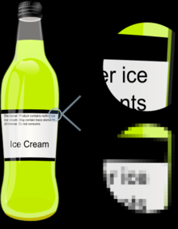
Šta zapravo čuvaju fajlovi koji prikazuju slike
Podatke o pojedinačnim pikselima (tačkama)
Geometrijske (vektorske) podatke

Slide 3
Kako se na ekranu prikazuju slike
Pikseli koji čine sliku čuvaju se u formi pravougaone matrice.
Svaki piksel koji čini sliku čuva informaciju o :
  Boji (color) i/ili
  Intenzitetu svetla (brightness)

Slide 4
Veličina fajlova za slike
Veličina fajlova koji čuvaju slike izražava se u bajtovima (bytes)
Raste sa povećanjem broja piksela na slici (Više redova i kolona => veća rezolucija (image resolution) => veći fajl
Raste sa povećanjem broja boja potrebnih za prikaz.Međutim piksel od 8 bitova može da prikaže 256 boja, dok piksel od 24 bita može prikazati više od 16 miliona boja (truecolor)

Slide 5
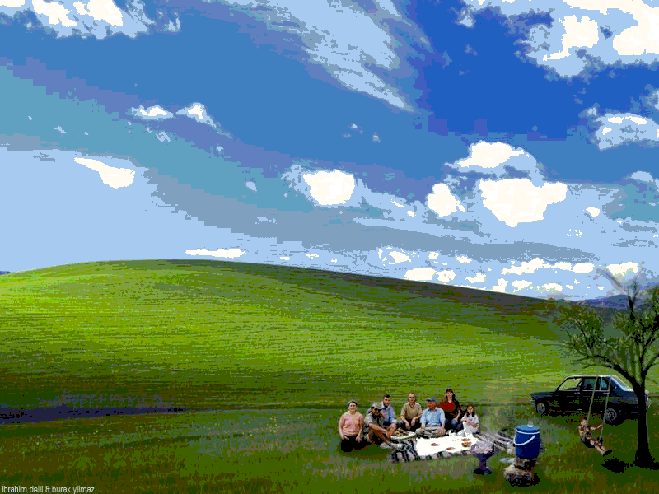
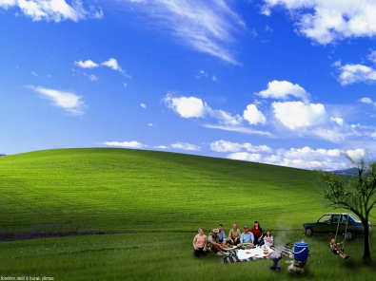
8b paleta; 470kB
24b paleta; 1407kB

Slide 6
Kompresija slike
Da bi se smanjila veličina fajlova za slike koriste se algoritmi za kompresiju
Fajlovi visoke rezolucije mogu da dosegnu i više megabajta
Digitalni fotoaparat (digital cameras) koji može da snimi sliku rezolucije od 8 megapiksela (MP) (1MP= 1000000 pixels) u tzv “truecolor”-u, gde se za svaki piksel koriste 3 bajta memorije, praviće slike koje bi, nekompresovane, zauzimale 24000000 bajtova u memoriji.
Zbog ovoga su i razvijeni formati za prikaz slike.

Slide 7
Najznačajniji formati za prikaz slike
Jpeg
GIF
PNG
BMP
Za razmenu: Exif Exchangeable image file format
Vektorski formati: Vector graphics

Slide 8
JPEG
JPEG (Joint Photographic Experts Group) fajlovi su nastaju korišćenjem posebnog kompresionog algoritma iz “lossy” grupe. Procenat kompresovanja je podesiv tako dobijena slika nije nužno sa gubicima.
Skoro svi digitalni foto aparati čuvaju slike u ovom formatu.
Najčešće JPEG format podržava 8 bitova po boji – crveno, zeleno, plavo – i rezultuju relativno malim fajlovima

Slide 9
GIF
Originalni GIF (Graphics Interchange Format) je ograničen na osmobitnu paletu, što znači 256 boja.
Ovo znači da je GIF pogodan da čuva slike sa relativno malo boja i sa relativno jednostavnim oblicima
GIF format podržava animaciju i još uvek je široko prihvaćen za animirane slike.
Koristi “lossless” kompresiju koja je pogodna za slike koje imaju velike površine u istoj boji.
  Manje je efektna kod slika sa visokim nivoom detalja.

Slide 10
PNG
PNG (Portable Network Graphics) je, po tome kako je nastao, “open-source” naslednik formata GIF
PNG format podržava “true color” (16 miliona boja)
Kao i GIF i PNG daje najbolje rezultate kod slika sa velikim jednobojnim površinama
“Lossless” PNG format se pokazao kao izuzetno dobar za proces editovanja slika, dok je JPG bolji za krajnju distribuciju fotografija

Slide 11
BMP
BMP format (Windows bitmap) je format koji se koristi interno u najraširenijem operativnom sistemu Microsoft Windows
Ovi fajlovi najčešće nisu kompresovani i rezultuju ogromnim fajlovima
Glavna prednost im je to što je cela Windows podrška za slike bazirana na njima
Druga prednost je to što su jednostavno zapisane, pa je ekstarkovanje informacije iz ovakve slike prilično jednostavno
Treće, mnoga programska okruženja podržavaju strategiju: “prevedi bilo kakvu sliku u bit-mapu pa onda sa bit-mapom radi šta ‘oćeš”

Slide 12
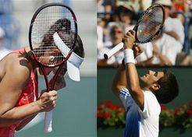
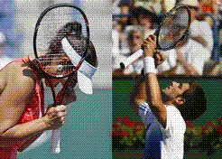


Slide 13
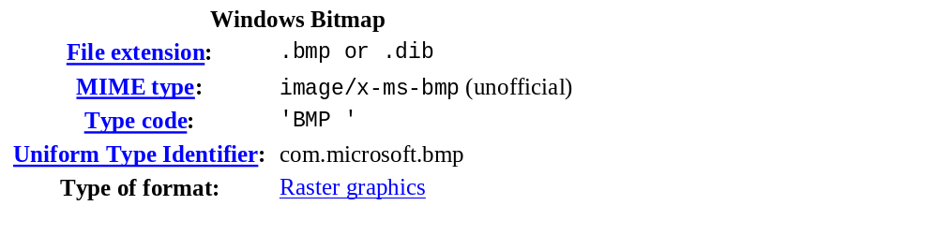
BMP Format
detaljno

Slide 14
Kako se čuvaju pikseli
Standardno BMP fajlovi za prikaz piksela koriste 1, 4, 8, 16, 24, ili 32 bita.
Slike koje imaju 8 ili manje bitova mogu biti ili crno-bele (grayscale) ili slike sa indeksiranim bojama (indexed color).
16-bitne bitmape su veoma redak slučaj, i one se, kao i 8-bitne najčešće koriste kao slike sa indeksiranim bojama ili čak i kao crno-bele
Danas je najstandardnija primena bitmapa koje koriste 3 bajta (24 bita) za prikaz svakog od piksela. Ovde se koristi princip da se za svaku od 3 osnovne boje (RGB) koristi po jedan bajt
Ako se želi dodati providnost (transparentnost) u bmp slike koristi se i četvrti “kanal” tzv. alpha channel. Ovaj kanal može biti smešten u posebnom osmobitnom bmp fajlu, ili se jednostavno dodaje kao četvrti bajt uz svaki od piksela.
Bitmap slika je u fajlu zapamćena tako što su REDOVI sekvencno nadovezani jedan na drugi.

Slide 15
Od čega se sastoji BMP fajl
BMP zaglavlje | Osnovne informacije o BMP fajlu
DIB zaglavlje | Detaljne informacije o slici
Paleta boja | Lista boja koja se koristi tzv. “indexed color bitmaps“
Bitmapa | Podaci o slici, piksel po piksel, red po red

Slide 16
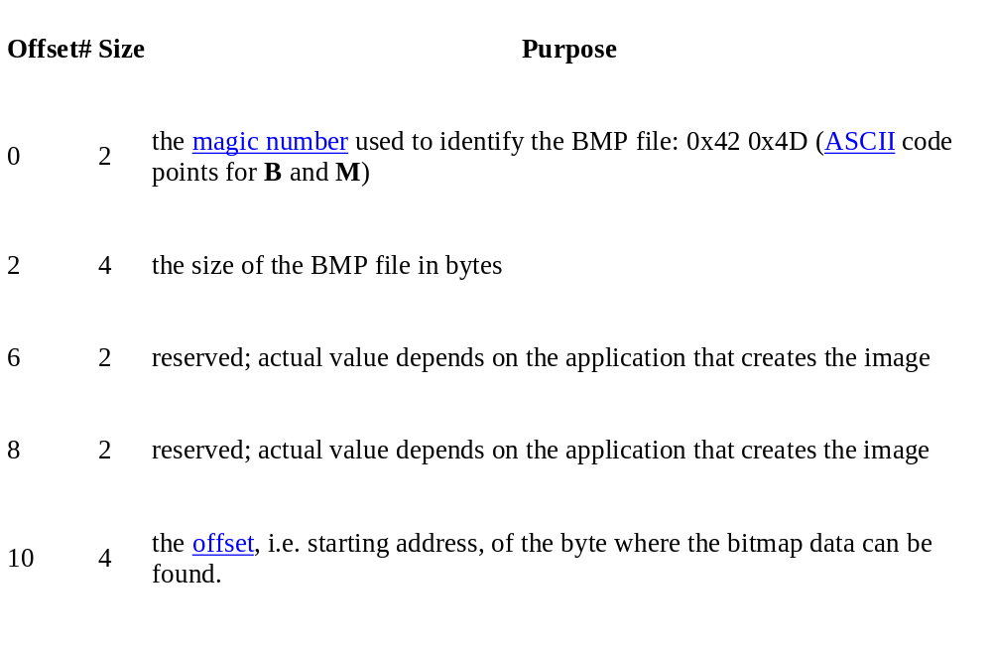
BMP Zaglavlje

Slide 17
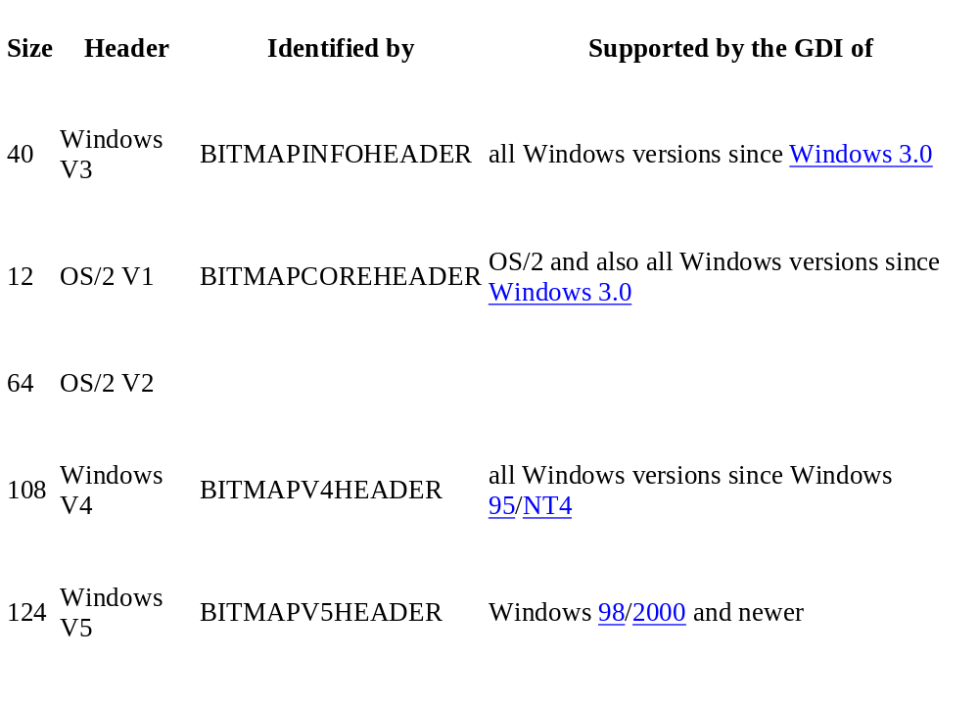
DIB zaglavlje - vrste

Slide 18
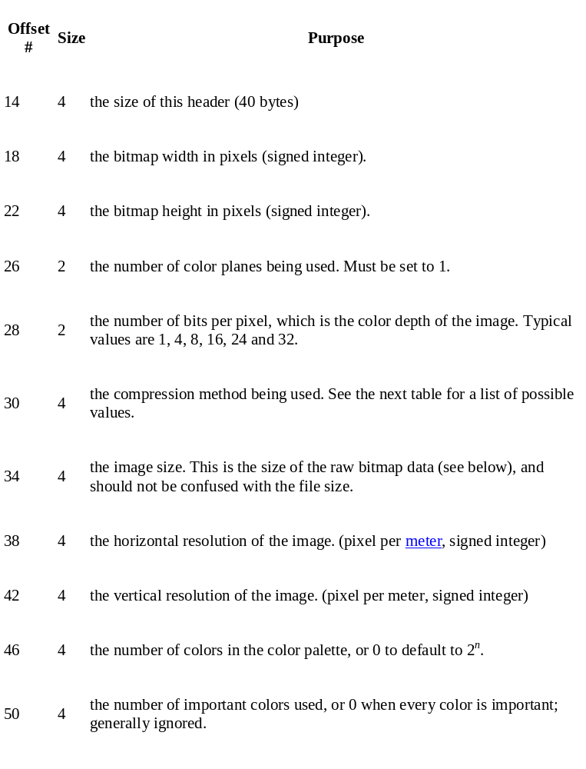
DIB zaglavlje - struktura
Ovo je zaglavlje za V3 bitmap
Ovo je inače zajedničko za sve
sem za OS2 V1 koji se inače
više ne koristi

Slide 19
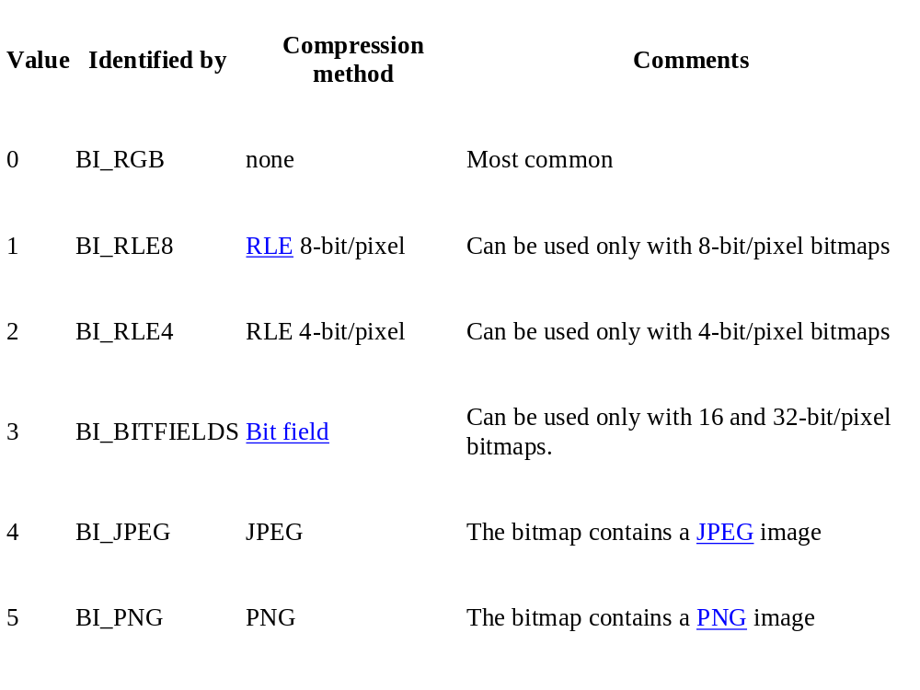
Polje kompresioni metod

Slide 20
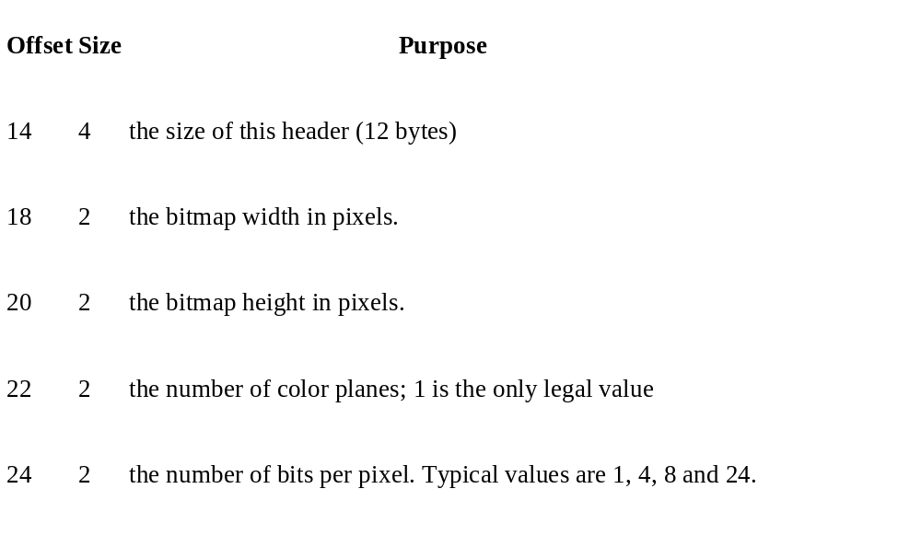
OS2 V1 heder
Ne postoje kompresovane
OS2 V1 bitmape !!!

Slide 21
Paleta boja
Paleta ili tabela boja je niz bajtova koji opisuju boje koje se koriste u slikama predstavljenim kao slike sa indeksiranim bojama
U tom slučaju svaki piksel u bitmapi je predstavljen indeksom neke boje definisane u paleti
DIB uvek koriste RGB model boja
Broj stavki u paleti je najviše 2^{n} gde je n broj bitova koji se koriste za predstavljanje boja
Svaka stavka se sastoji od 4 bajta gde prva 3 služe da opišu boju, a četvrta je rezervisana za potrebe različitih aplikacija. Najčešće je 0 i ne koristi se.
Paleta se ne koristi u slučajevima kada se boje opisuju sa 16 i više bitova. Tada ovaj segment slike jednostavno ne postoji.

Slide 22
Kako čitati podatke iz BMP slike

Slide 23
Primer najjednostavnije obrade slike
Bitmap fajl je, kao i svaki drugi, niz bajtova, pa se kao takav može otvoriti iz bilo kog programskog jezika.
Sledi primer u jeziku C# kako se može otvoriti fajl i kako se mogu učitati svi njegovi bajtovi u jedan niz
FileStream fsr = System.IO.File.OpenRead(sourceFileName);
byte[] a = new byte[fsr.Length];
fsr.Read(a, 0, Convert.ToInt32(fsr.Length));

Slide 24
FileStream fsr = System.IO.File.OpenRead(this.openFileDialog1.FileName);
byte[] a = new byte[fsr.Length];
fsr.Read(a, 0, Convert.ToInt32(fsr.Length));
FileStream b = File.OpenWrite("b " + DateTime.Now.Ticks + ".bmp");
int pos = a[10] + 256 * (a[11] + 256 * (a[12] + 256 * a[13]));
RSA rsa = new RSA();
rsa.PublicKey_N = System.Convert.ToInt32(this.tbxRSAN.Text);
rsa.PublicKey_E = System.Convert.ToInt32(this.tbxRSAE.Text);
rsa.PrivateKey_D = System.Convert.ToInt32(this.tbxRSAD.Text);
for (int i = 0; i < fsr.Length; i++)
{
if (i < pos)
{
b.WriteByte(a[i]);
}
else
{
byte res = 0;
if (this.checkBox1.CheckState == CheckState.Checked)
res = Convert.ToByte(rsa.Decrypt(a[i]));
else
res = Convert.ToByte(rsa.Crypt(a[i]));
b.WriteByte(res);
}
}
b.Close();

Slide 25




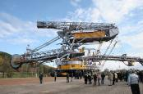
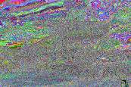
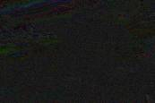
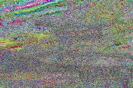
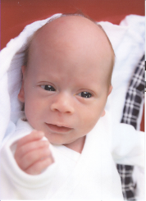
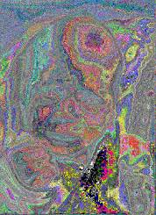
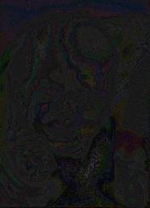
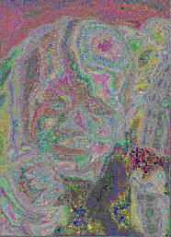
Rezultati kriptovanja slike RSA algoritmom
Polazna slika
P = 11 Q = 23
P=3 Q = 17
P = 13 Q = 19

